Slide 1
TOPLUMSAL HİZMET UYGULAMALARI
ÖĞR. GÖR. ELİF GİZEM KARAOĞLU
DERS: 2
KAVRAMLAR ÜZERİNE

Slide 2

Toplumsal grup, belli amaçlar ve bunları gerçekleştirme çabası çerçevesinde toplanmış, belli kurallara göre belirli süre karşılıklı sosyal ilişkide bulunan, en az iki kişiden oluşan, göreli bir sürekliliği olan bireyler topluluğuna denir.

Slide 3
Toplumu bilimsel olarak açıklayan ve onun anlaşılmasını sağlayan bir bilim dalı mutlaka vardır. Çünkü insanlar tarih boyunca çevrelerinde meydana gelen olayları ve bunların nedenlerini, nasıl oluştuklarını anlamaya çalışmışlardır. İçinde yaşadığımız toplumu, toplumsal grupları, kurumları ve ilişkileri bilimsel olarak anlayıp açıklamak için de bir bilim dalına ihtiyaç vardır.

Slide 4
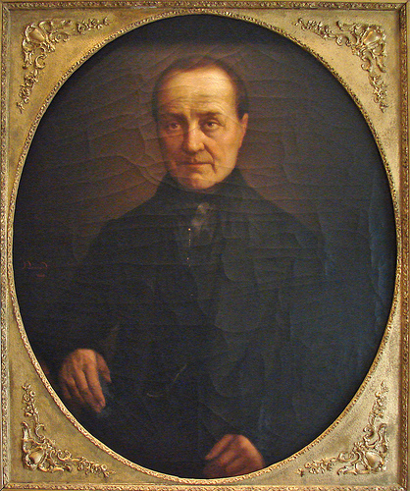
Toplum bilimi, toplum anlamındaki Latince "socius" ile bilgi demek olan Yunanca "logos" sözcüklerinin birleşmesinden meydana gelmiş ve Türkçemize "sosyoloji" olarak yerleşmiştir. Bu sözcüğü ilk kullanan Fransız sosyolog Auguste Comte (1798-1857)'dur. Toplum bilimi, toplumların meydana gelişini, gelişmesini, toplum içinde farklı kesimlerinde görülen toplumsal olayları, toplumsal kurumları, toplumsal ilişkileri, toplumsal yapı özelliklerini ve bu yapıda ortaya çıkabilecek değişme eğilimlerini ele alarak inceleyen bir bilim dalıdır.

Slide 5
Toplum biliminin, yani sosyolojinin farklı tanımları yapılmıştır: Toplum bilimi; toplumların yapısını, düzenini, insanların birbiriyle olan ilişkilerini, toplum içinde cereyan eden çeşitli olayları, toplumların gelişmesini, değişmesini, nicel ve nitel değişikliklerini konu edinen bilime denir.

Slide 6
«İnsanların ortak yaşamı ve katılımlarıyla ortaya çıkan toplumu, toplum hayatını ve toplumsal yapısını; bu yapıda meydana gelen değişmeleri bilimsel yöntemin kendine özgü teknikleri ile inceleyen sosyal bir bilim dalıdır.» Toplumsal olay ve olgular sosyolojinin ilgi alanına girer. Sosyolog, toplumsal olay ve olgular yoluyla toplumsal ilişkileri anlamaya ve açıklamaya çalışır. Toplumsal olay ve olgular insanların bir arada yaşama ve toplumsal ilişkilere girmeleri sonucu ortaya çıkar.

Slide 7
Toplumsal olay; toplumsal ilişkiler sonucunda tek tek ortaya çıkan yeri ve zamanı belirli değişmelerdir. Örneğin, İrem ile Tuğra'nın belli bir tarihte ve yerde evlenmesi bir toplumsal olaydır. Buna göre toplumsal olaylar tekil ve özel olaylardır.

Slide 8
Toplumsal olgu; toplumsal ilişkiler sonucunda aynı alanda gerçekleşen birçok toplumsal olayın genel adıdır. Örneğin, göç ya da evlilik tüm toplumlarda görülen genel bir değişimdir. Tek bir kişiye ya da topluma özgü olmadığı için geneldir.

Slide 9
Toplum biliminin yani sosyolojinin içeriğini ve kapsamını daha iyi anlayabilmek için tanımlar içinde geçen toplumsal yapı, toplumsal değişme, toplumsal sorun gibi kavramları da açıklamak gerekir.

Slide 10
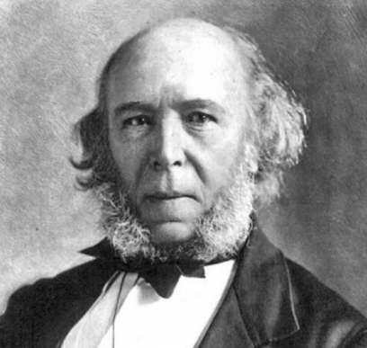
1. TOPLUMSAL YAPI
İlk defa Herbert Spencer tarafından ortaya atılmış bir kavramdır. İçinde sosyal ilişkilerin, sosyal olayların meydana geldiği, sosyal grupların, kurumların yer aldığı, nüfus ile yerleşim tarzının şekillendirdiği, toplumun şekil ve çerçevesi ile ilgili dış görünüşe sahip olan bir sosyal varlıktır.

Slide 11
TOPLUMSAL YAPININ PARÇALARI
1.1. Toplumsal Statü
1.2. Toplumsal Rol
1.3. Toplumsal Gruplar
1.4. Toplumsal Sınıf
1.5. Toplumsal İlişkiler Ağı
1.6. Toplumsal Kurum
1.7. Kültür

Slide 12

1.1./1.2.
Statü ve Rol Nedir?

Slide 13
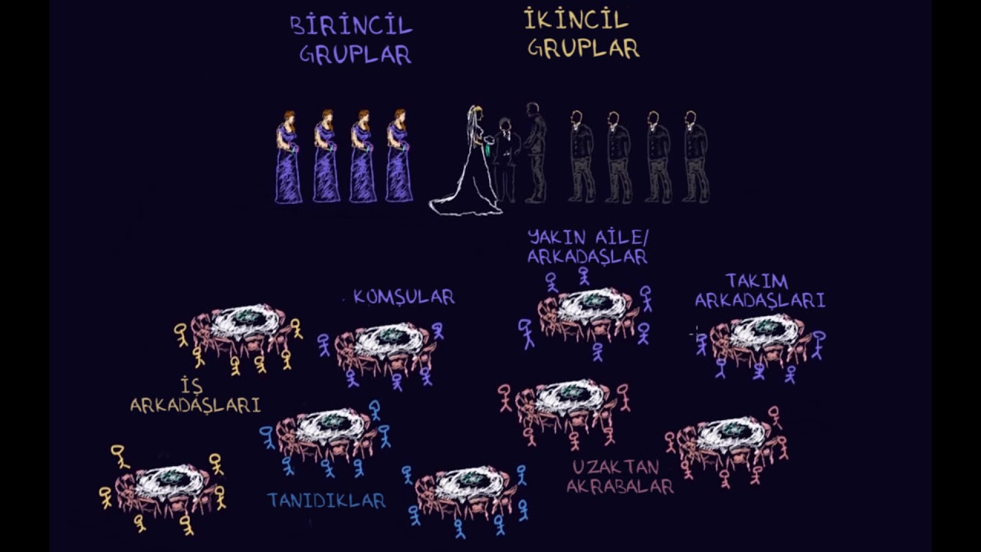
1.3. Toplumsal Gruplar

Slide 14
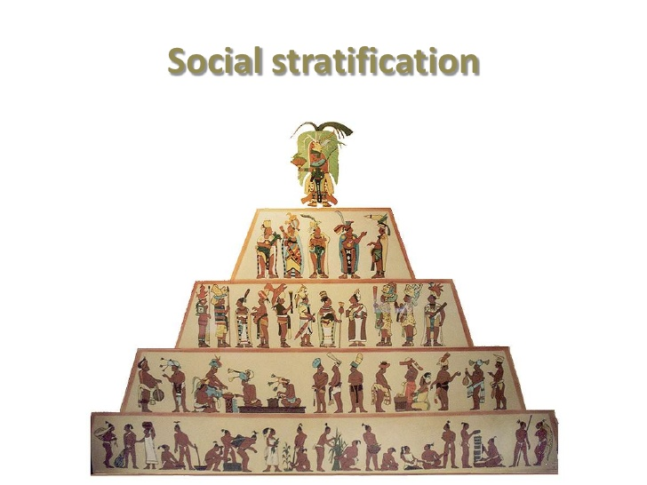
1.4. Toplumsal Sınıf
İnsanların toplumsal ve ekonomik pozisyonlarına göre bu pozisyonun bilincinde olsun veya olmasın bölünmeleridir.

Slide 15
a) Üst sınıf: Büyük ölçekli sermaye, mülk ve rant sahiplerinden oluşan ve burjuvazi olarak da anılan bir sınıftır.
b) Orta sınıf: Kendi içinde eski orta sınıf ve yeni orta sınıf olmak üzere ikiye ayrılır. Eski orta sınıf Endüstri Devrimi ile birlikte ortaya çıkan, az sayıda işçinin çalıştığı küçük ve orta ölçekli işletme sahiplerinden ve kendi hesabına çalışan esnaf ve zanaatkârlardan oluşmaktadır. Yeni orta sınıf ise Endüstri Devrimi sonrasında genellikle hizmet sektörünün gelişimi ile birlikte ortaya çıkan bir sınıftır. Literatürde büyük tartışmalara konu olmakla beraber, yeni orta sınıf da genellikle kendi içinde üst-orta ve alt-orta sınıf biçiminde ikiye ayrılabilir. Üst-orta sınıf içinde kamu ve özel sektördeki kurum ve kuruluşlarda çalışan üst düzey yöneticiler ile teknik iş gücü becerilerine sahip profesyoneller (avukatlar, eczacılar, mühendisler, doktorlar vb.) ele alınırken, alt düzey profesyoneller, orta ve alt kademe yöneticiler ve memurlar genellikle alt-orta sınıf içinde ele alınmaktadırlar.

Slide 16
c) Alt sınıf: Kamu ve özel sektörde vasıfsız ve düşük ücretli işlerde işçi statüsünde çalışan ve bu nedenle işçi sınıfı olarak adlandırılan sınıftır. Alt sınıfta yer alan bireyler, genellikle vasıfsız ve eğitimsiz bir iş gücünden oluşur ve daha çok kol emeğine dayalı işlerde istihdam edilirler.

Slide 17
1.5. Toplumsal İlişkiler Ağı
Toplumsal ilişkiler ağı bir bireyin hem grup içinde hem de diğer gruplar, kuruluşlar ve kurumlarla olan bütün ilişkilerini kapsayan ağdır. Bu ağ; ailemizi, arkadaşlarımızı, diğer grupları ve ilişkide olduğumuz diğer bireyleri kapsar. Toplumsal ilişkiler ağı bireyler arası ilişkileri, grup içindeki ilişkileri, grupların diğer gruplarla, organizasyonlarla ve bütün toplumla ilişkisini içine alır. Bir başka deyişle, toplumsal ilişkiler ağı, bir bireyin diğerleriyle ilişkisinden başlayıp diğer bireylerin sosyal ilişkiler ağından diğerlerine geçerek, kuramsal olarak, sonuçta bütün toplum üyelerinin birbirine bağlandığı bir örüntüyü oluşturur.

Slide 18
1.6. Toplumsal Kurum
Toplumun yapısı ve temel değerlerinin korunması bakımından zorunlu sayılan, nispeten sürekli kurallar topluluğudur. Toplumsal kurumlar ve kurumsal kalıplar, belli bir toplumda hangi eylemlerin ya da ilişkilerin meşru ya da beklenen ilişkiler olduğunu kurallarla belirlerler. Sosyolojide toplumsal düzeni sağlayan kurumlar genelde aile, siyasal kurumlar, din, ekonomi ve eğitim kurumu olarak sıralanmaktadır.

Slide 19
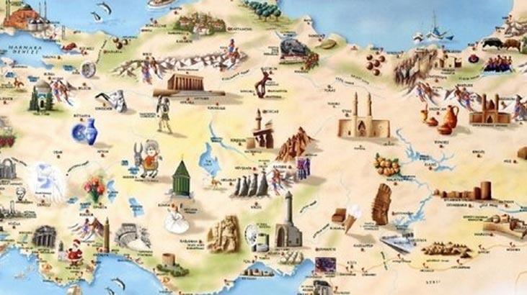
1.7. Kültür
Kültür, toplumda yaşayan insanların bütün öğrendikleri ve paylaştıklarını kapsayan bir kavramdır. Topluma katılan her yeni üye, bunu öğrenerek geliştirir ve bunlar duygu yüklüdür. Kültür, toplumsal bir üründür, insanlar arasındaki etkileşim sonucu doğar ve gelişir. Öğrenilmiş davranışlardan oluşur, yani doğuştan edinilmez. Kültür olduğu gibi kabul edilir, bir başka deyimle toplumun üyeleri, içinde yaşadığı kültürü nadiren sorgular. Semboliktir, dil aracılığıyla aktarılır. Yer ve zamana göre değişir.

